Slide 1
RESOLUCIÓN DE CONFLICTOS
CÓMO TRATAR LAS CONDUCTAS DISRUPTIVAS

Slide 2

¡BIENVENID@S!
Vamos a comenzar la sesión con una pequeña dinámica…
EL PAPEL

Slide 3
Lucas 18:15-17
«Traían a él los niños para que los tocase; lo cual viendo los discípulos, les reprendieron. Mas Jesús, llamándolos, dijo: “Dejad a los niños venir a mí, y no se lo impidáis; porque de los tales es el reino de Dios. De cierto os digo, que el que no recibe el reino de Dios como un niño, no entrará en él”».

Slide 4

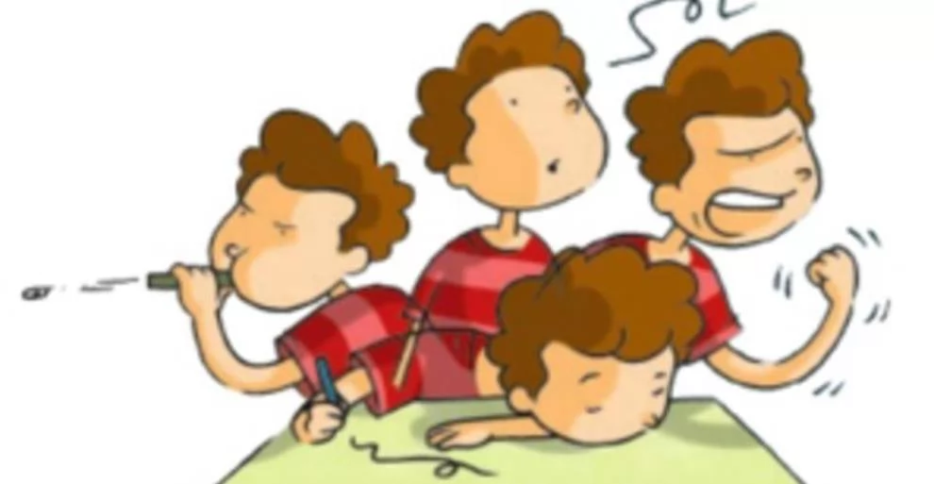
¿Qué son las conductas disruptivas?
Son conductas inapropiadas que perjudican el buen funcionamiento del grupo, referidas a las tareas, relaciones con los compañeros, al cumplimiento de las normas de clase o a la falta de respeto al adulto.
Por ejemplo, nos encontramos con niños que no dejan hablar, ofenden a los demás, tienen comportamientos agresivos o desmesurados, pierden el control con facilidad, muestran y verbalizan una actitud negativa frente al trabajo, negando cooperación y llamando la atención...

Slide 5
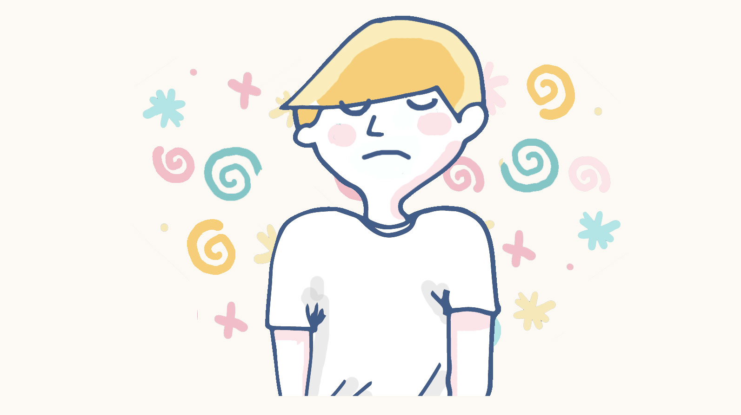
¿Por qué sucede esto?
Detrás de una conducta inapropiada, habitualmente, suele haber factores psicológicos que la desencadenan:
- Sentimientos de abandono.
- Frustración.
- Baja autoestima.
- Falta de establecimiento de normas en el núcleo familiar.

Slide 6
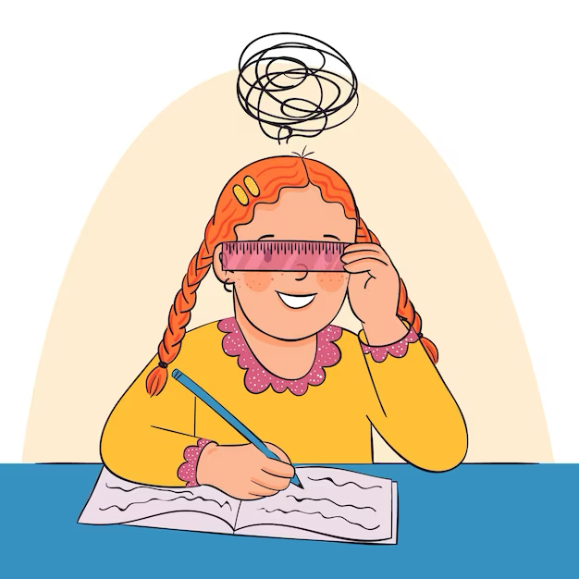
¿Por qué sucede esto?
Pero también puede producirse por un Trastorno del Desarrollo (produciendo un retraso a nivel físico, cognitivo o mental) Algunos de ellos son:
- TDAH: El trastorno por déficit de atención con hiperactividad es un trastorno del comportamiento que se caracteriza por síntomas de desatención, hiperactividad, impulsividad o inquietud motora.
- TEA: En el trastorno del espectro autista, el niño suele tener dificultades con la interacción social y el lenguaje.

Slide 7
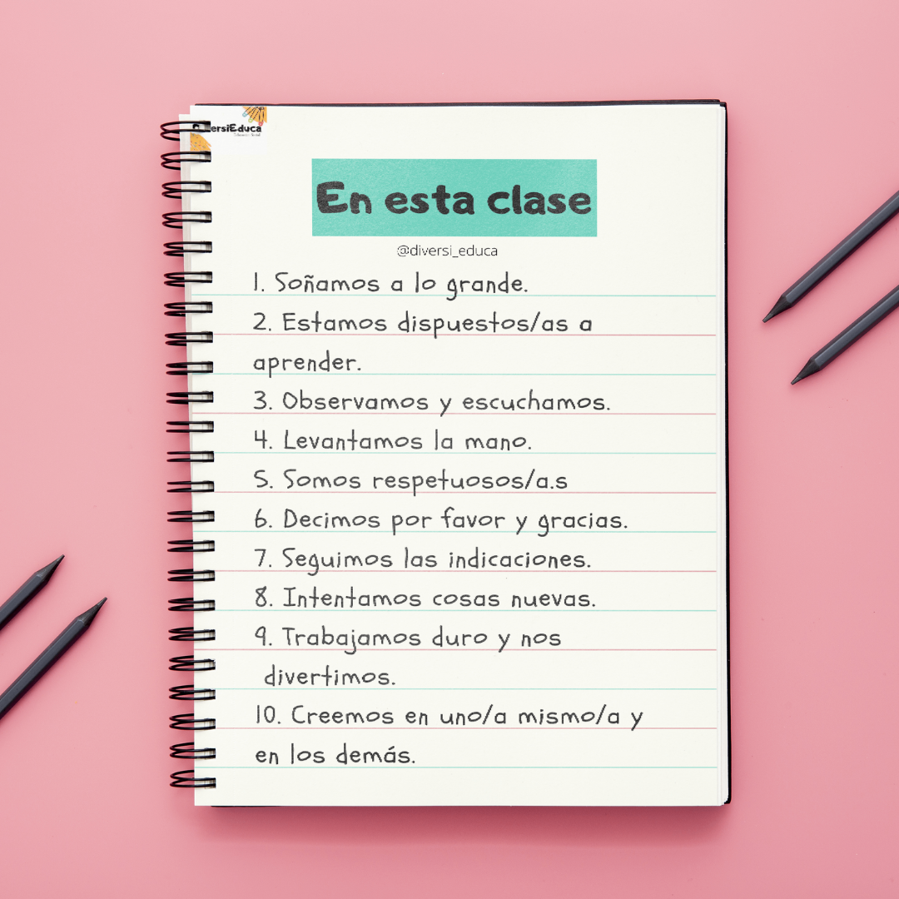
¿Cómo actuar ante estas conductas?
A nivel General
No hay recetas “mágicas” ni todo funciona con todos. Pero, algunas pautas que nos pueden ayudar son:
Autocontrol : Mantener la calma y no levantar el tono de voz. Tratar de hablar suave, no demasiado cerca y nunca reteniendo o agarrando. Si no subimos el tono de voz, fomentará que el niño tampoco lo haga. Utilizar un tono firme pero no amenazante.
Establecer el primer día unas normas claras y explícitas de conducta. Es necesario que los alumnos intervengan en este proceso, ya que de este modo lo verán como objetivos a alcanzar y no cómo normas impuestas. Dejar claro las consecuencias antes de aplicarlas.

Slide 8
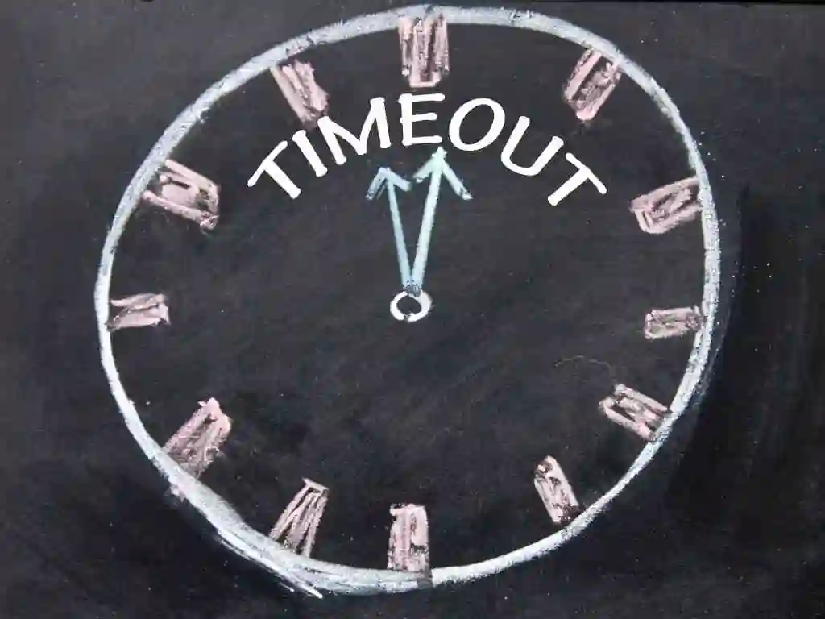
¿Cómo actuar ante estas conductas?
A nivel General
Evitar que capte y se lleve toda nuestra atención ya que sino estas conductas aumentarán. Se puede usar la técnica del “Time Out” (tiempo fuera).
Si se desencadena una conducta agresiva, aislarlo y cuando se haya calmado, hablar con él manteniendo contacto visual. Dejar claro qué buscamos, cuáles son las normas y las consecuencias de incumplirlas.

Slide 9

¿Cómo actuar ante estas conductas?
A nivel General
Ejercer de modelo: Reconocer que nosotros también cometemos errores y pedir disculpas si es necesario. Ellos aprenderán el modelo que les ofrecemos.
No prestar atención a faltas leves.
Verbalizar expectativas positivas. Marcar lo que esperamos de ellos ayuda mucho. Refuerzo positivo.
Clases dinámicas, donde haya cambios de actividad. Ten un acercamiento al niño conflictivo y utiliza el humor. Entérate de sus gustos, hobbies e intereses.
Economía de fichas: tabla de recompensas.

Slide 10
DUDAS RECIBIDAS

Slide 11
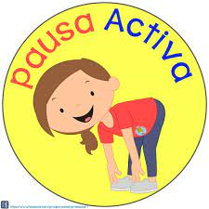
NIÑOS CON TDAH
Varias compañeras habéis hecho referencia a niños con TDAH.
En el caso de niños con algún trastorno del desarrollo es fundamental la comunicación con la familia y que nos cuenten cómo lo están trabajando en casa y en el colegio.
Algunas pautas para niños con TDAH (además de lo anterior):
- Lugar estable y controlado dentro del aula: siempre cerca del adulto.
- Darle información concreta de lo que se va a hacer en la sesión. Uso de rutinas visuales (www.arasaac.org o dibujos)
- Buscarle alguna actividad que implique movimiento: repartir alguna cosa, borrar la pizarra si la utilizamos, realizar pausas activas para todos si vemos que no es capaz de centrar la atención.

Slide 12

NIÑOS CON TDAH
- Incentivar la participación en clase.
- Ayuda entre iguales, con algún compañero/a que sea muy resolutivo/a, realizando actividades en parejas.
- Permitirles más tiempo en la realización de las tareas.
- Buscar sus intereses para captar su atención.

Slide 13

NIÑOS QUE ESTÁN REPITIENDO CURSO EN EL COLEGIO
Otra compañera ha comentado el caso de un niño repetidor, porque a veces lo hacen sentir de menos o ridiculizan, haciendo referencia al tema en las clases. En este caso todo pasa por trabajar mucho la autoestima y la cohesión de grupo.
Algunas cosas que se pueden hacer, si se percibe esta dificultad, pueden ser:
- Importancia de lo que “necesitamos” cada uno.
- Enfatizar sus cualidades y las ventajas de ser repetidor: es una oportunidad para hacer nuevos amigos, para aprender mejor…
- Dedicar los 5 primeros minutos de cada sesión a una dinámica de autoestima y cohesión grupal: “Mi nombre”, ”Esto es un abrazo”, “De pie contigo”, “Pulso chino”, “Canción de la palmera”…

Slide 14
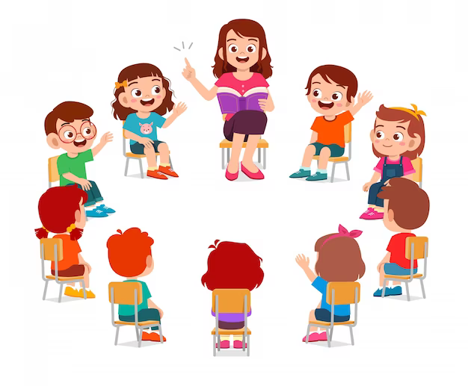
DIFICULTAD EN SENTARSE ALEJADOS DE SUS AMIGOS MÁS AFINES
También me habéis transmitido lo habitual que es que se sienten siempre al lado de sus amigos y que les cuesta mezclarse. Eso es algo que nos gusta a todos, como adultos también lo hacemos.
Si se quiere potenciar que se mezclen:
- Se puede poner en las normas del primer día de catequesis.
- Se pueden hacer cambios en una pausa activa (utilizar ese momento para hacer el cambio).

Slide 15
OTRAS DUDAS

Slide 16

LO MÁS IMPORTANTE…
Ante nosotros tenemos criaturas, que, aunque a veces puedan alterarnos, enfadarnos…se merecen todo el amor y cariño del mundo. En la mayor parte de los casos no sabemos qué situaciones viven en sus casas.
No todo lo que se ha dicho hoy aquí puede funcionar, pero tenemos algo muy a nuestro favor: queremos acompañar a estos niños y transmitirles nuestro amor por Jesús. Y debemos confiar, porque seguro que Él nos ayuda a realizarlo.
No estamos solos en nuestra labor educativa en la fe. Somos comunidad y debemos apoyarnos y ayudarnos.

Slide 17
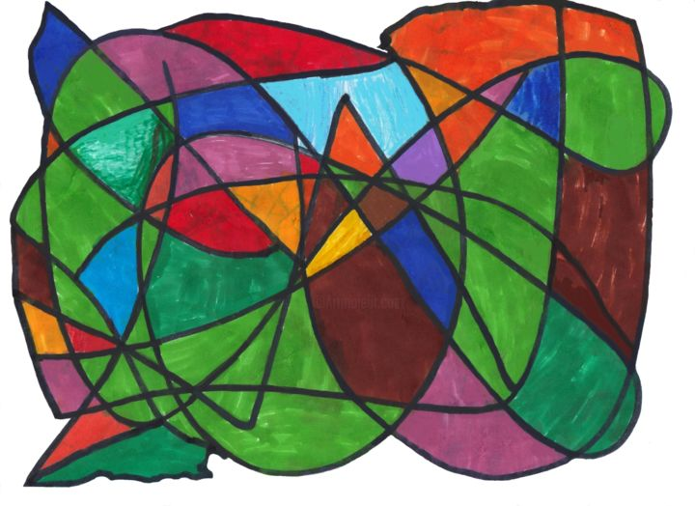
TERMINAMOS…
Vamos a terminar la sesión con una pequeña dinámica…
PIEZAS ÚNICAS

Slide 18
¡MUCHAS GRACIAS!
SI NECESITÁIS ALGO, ESTOY A VUESTRA DISPOSICIÓN

